Slide 1


Slide 2
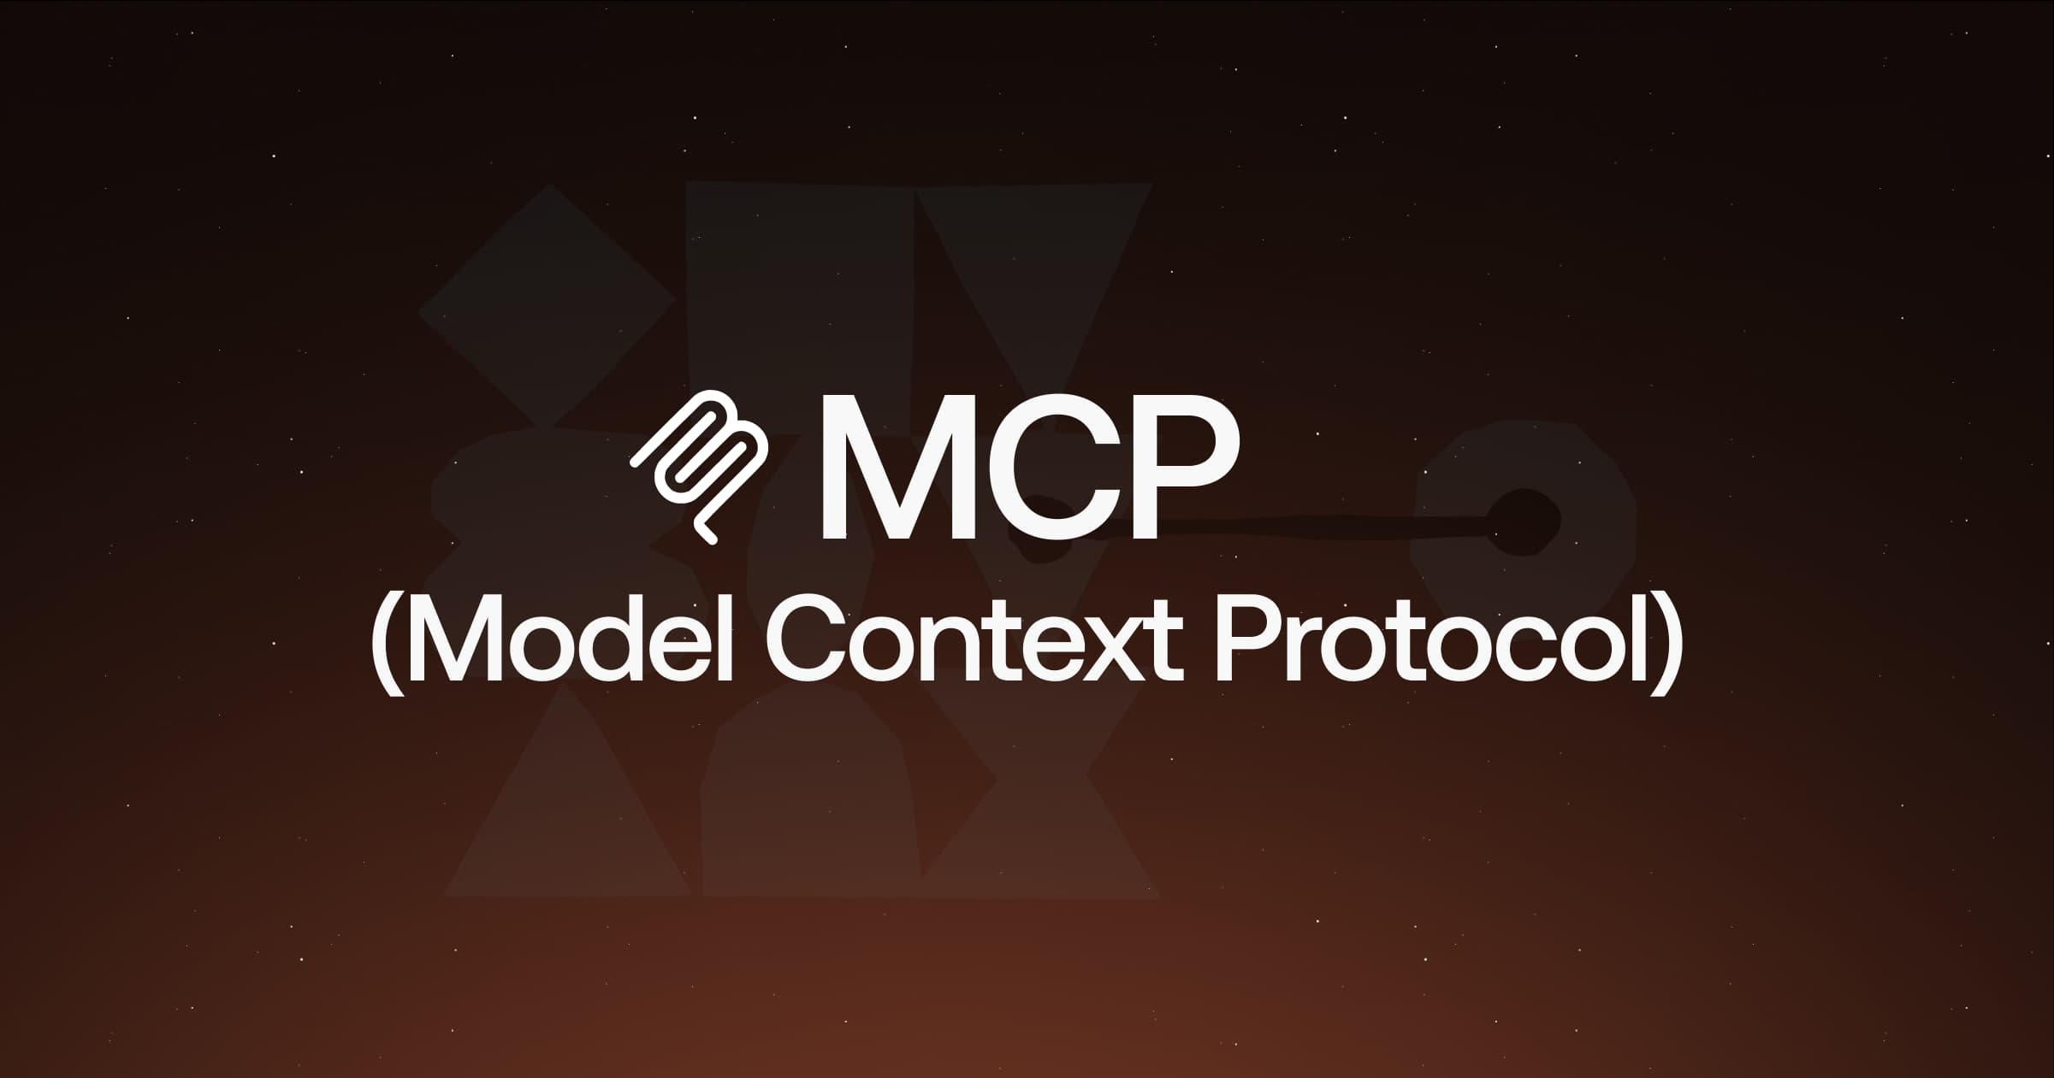


Slide 3
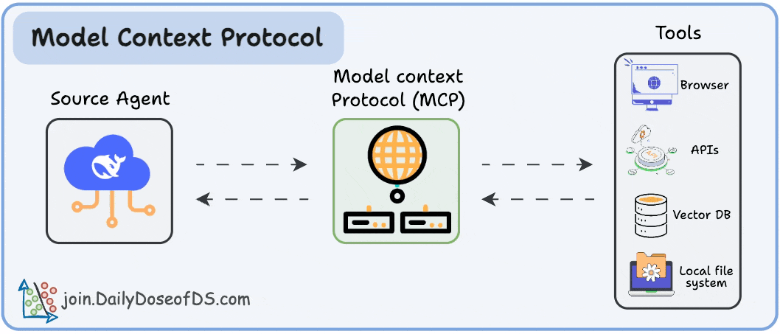
MCP NEDİR?
Model Bağlam Protokolü (MCP), LLM uygulamaları ile harici veri kaynakları ve araçları arasında sorunsuz entegrasyon sağlayan açık bir protokoldür. İster yapay zeka destekli bir IDE oluşturuyor, ister bir sohbet arayüzünü geliştiriyor veya özel yapay zeka iş akışları oluşturuyor olun, MCP, LLM’leri ihtiyaç duydukları bağlama bağlamak için standartlaştırılmış bir yol sağlar.

Slide 4
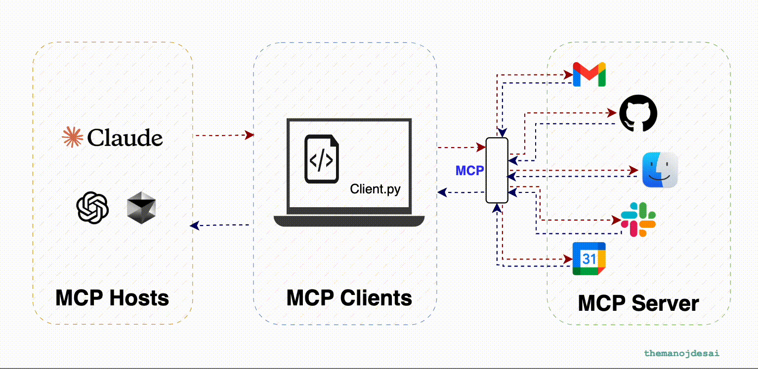
MCP’nin Mimarisi ve İşleyişi
MCP, istemci-sunucu mimarisine dayanıyor ve üç temel bileşenden oluşuyor: MCP Ana Bilgisayarı (Host), MCP İstemcisi (Client) ve MCP Sunucuları (Servers). Bu bileşenler, yapay zekanın dış dünya ile iletişimini koordine ediyor.
MCP Ana Bilgisayarı (Host): Bu, yapay zekanın çalıştığı ana uygulama veya arayüzdür
MCP İstemcisi (Client): İstemci, ana bilgisayar ile sunucular arasında bir köprü görevi görür.
MCP Sunucuları (Servers): Sunucular, belirli bir aracı veya veri kaynağını yapay zekaya bağlayan bileşenlerdir.

Slide 5
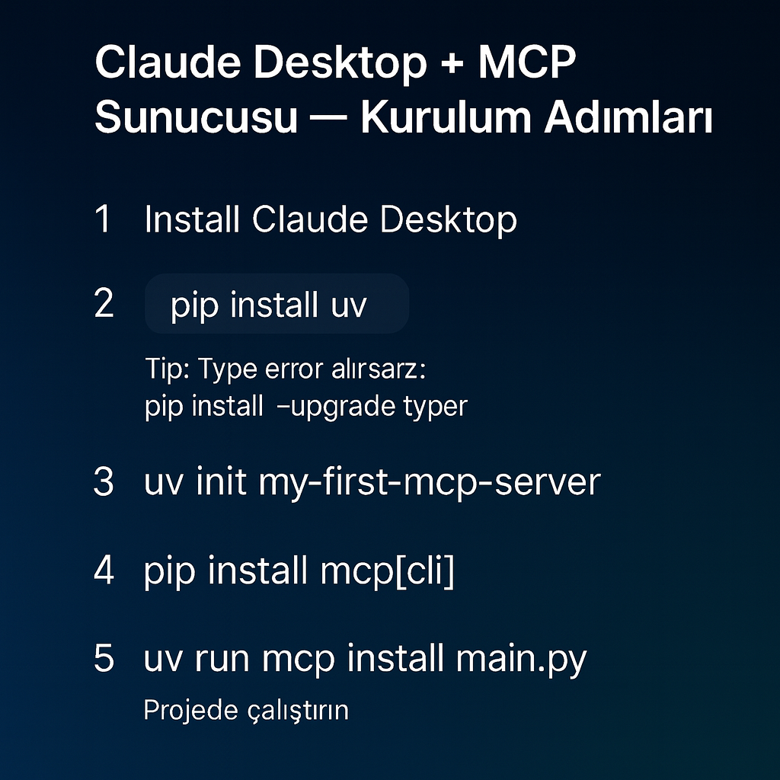

Slide 6
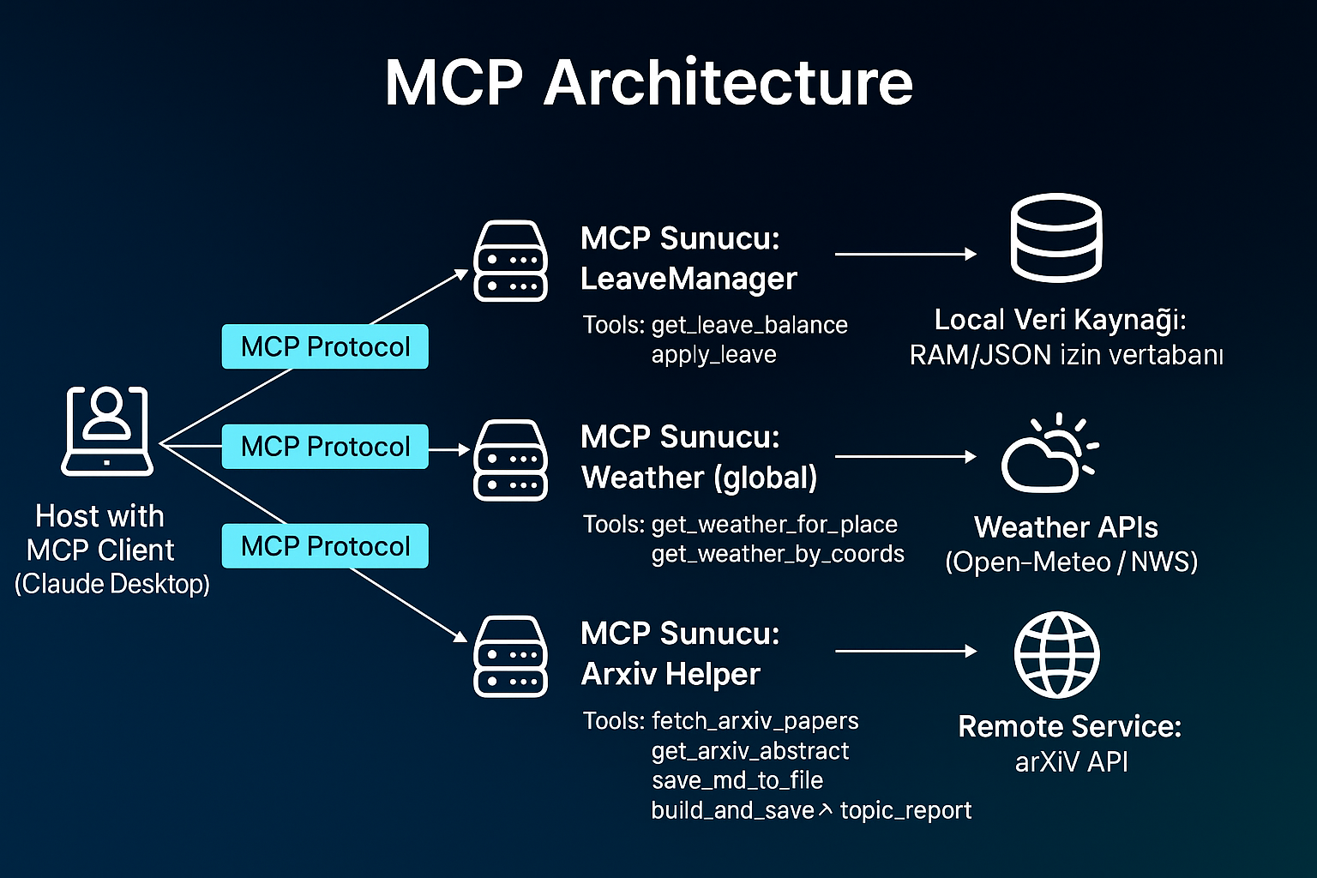

Slide 7
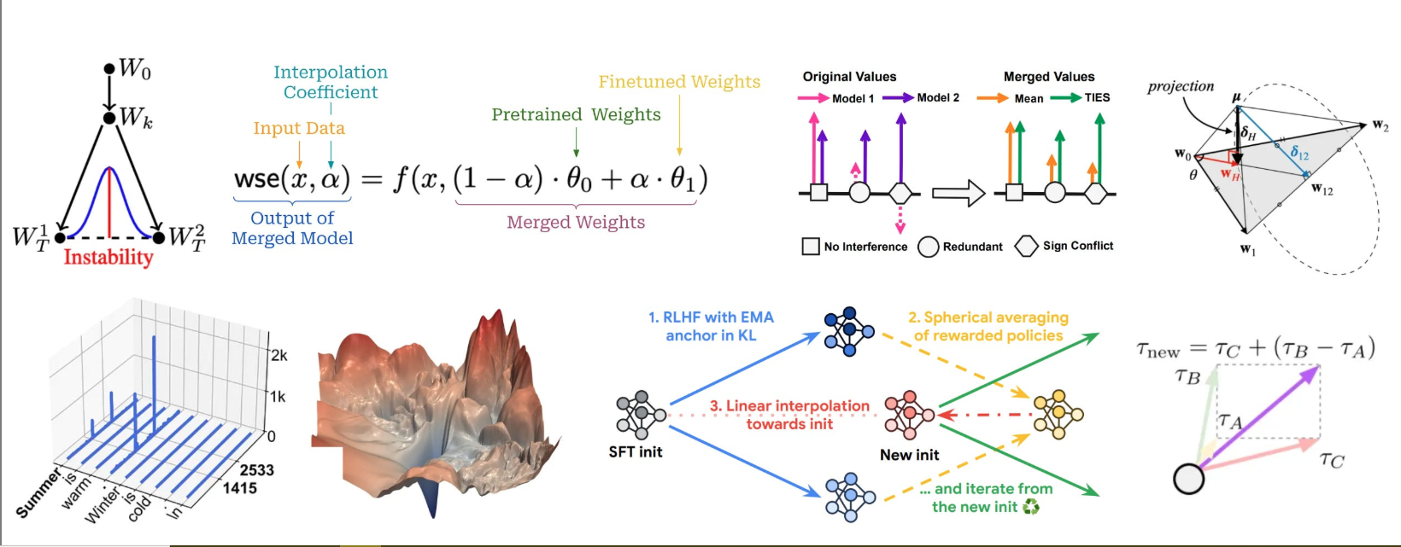

LLM MERGE NEDİR?

Slide 8
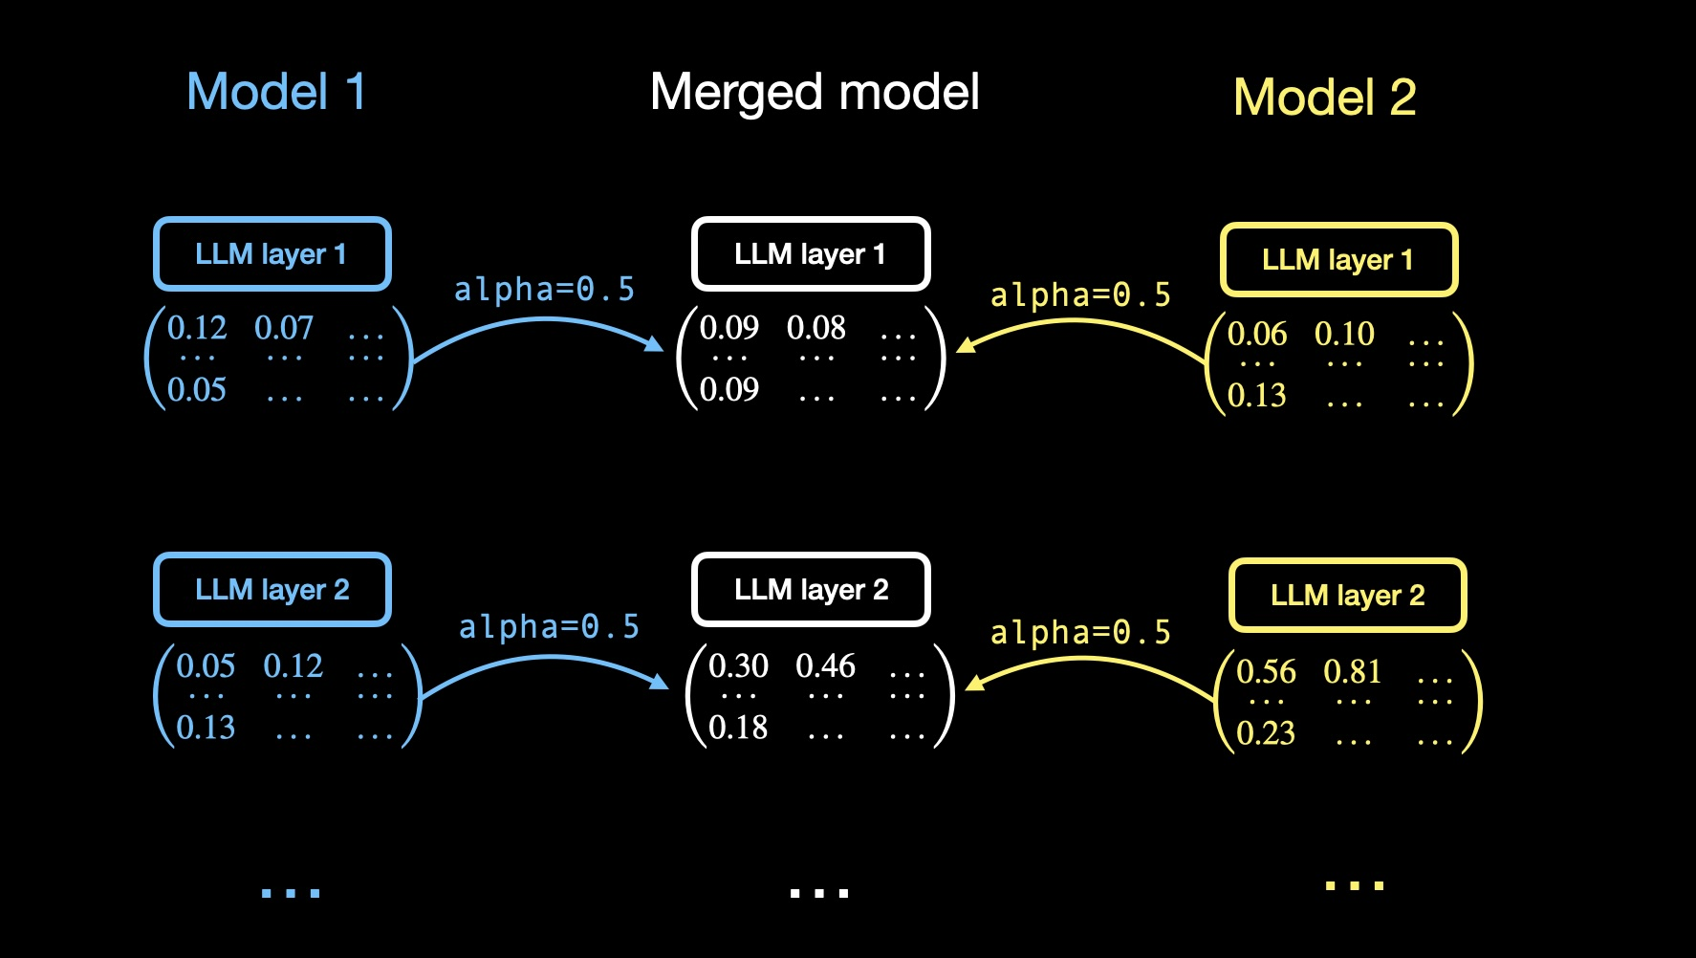
Linear Merge

Slide 9
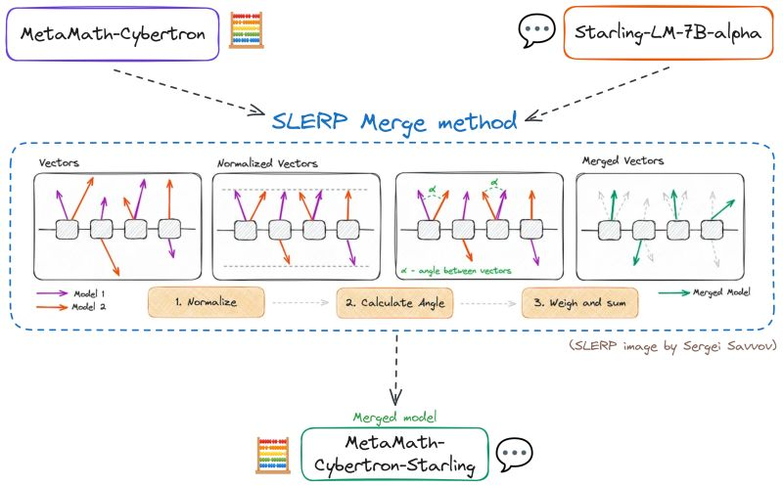
Slerp Merge

Slide 10
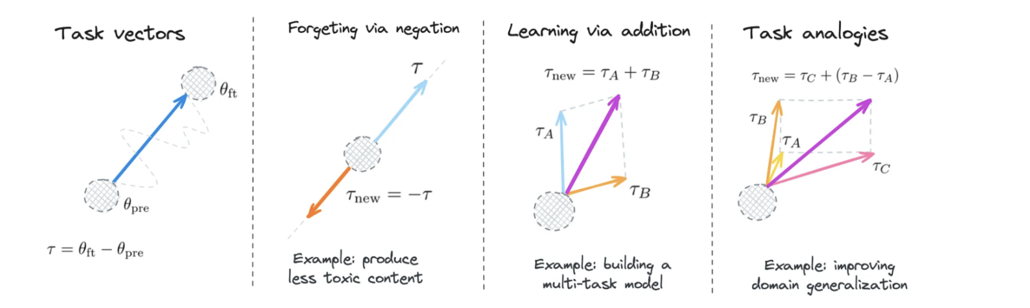

Slide 11
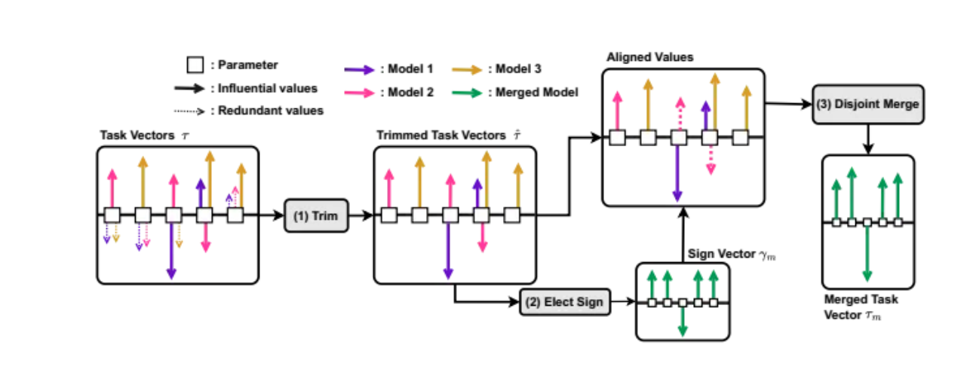
Ties Merge

Slide 12
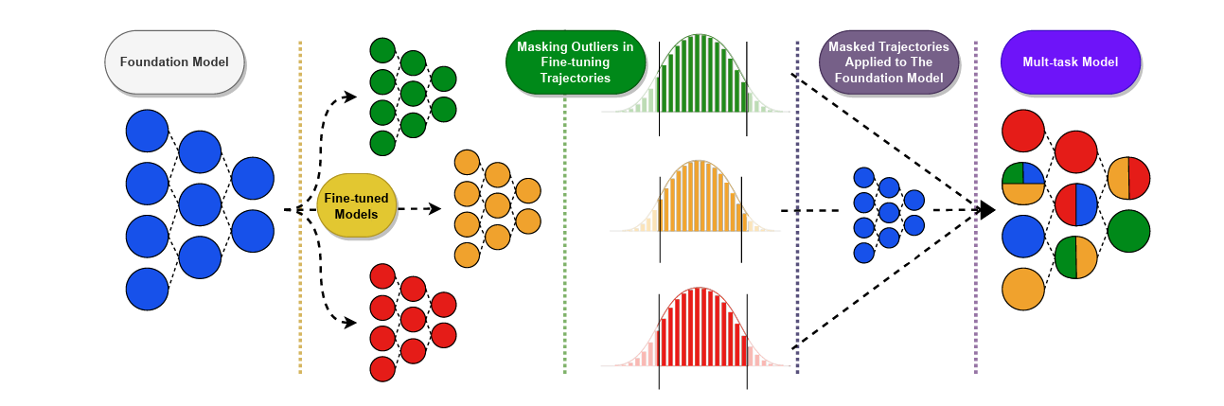
Breadcrumbs Merge

Slide 13
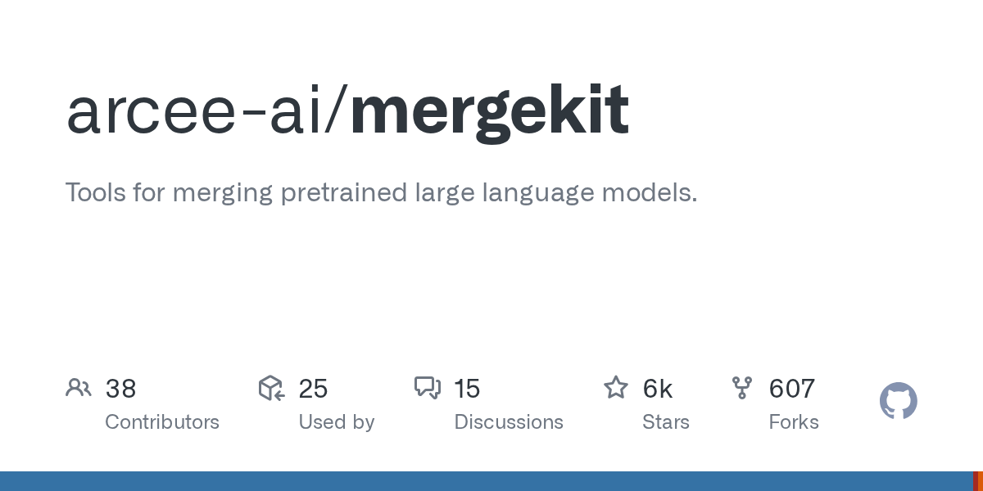
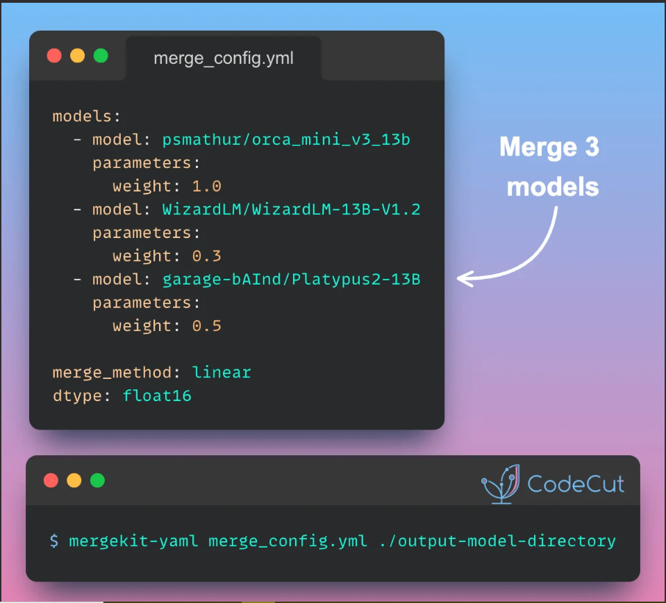

Slide 14
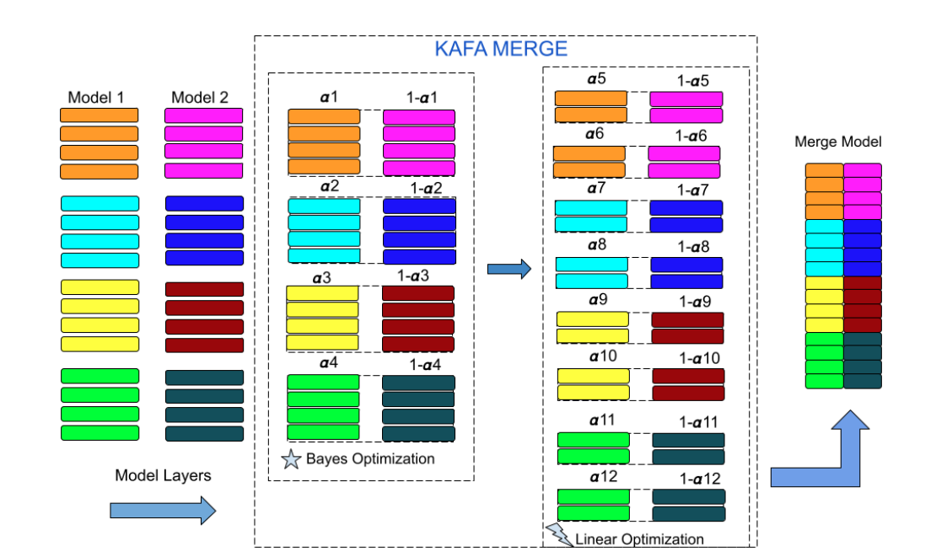
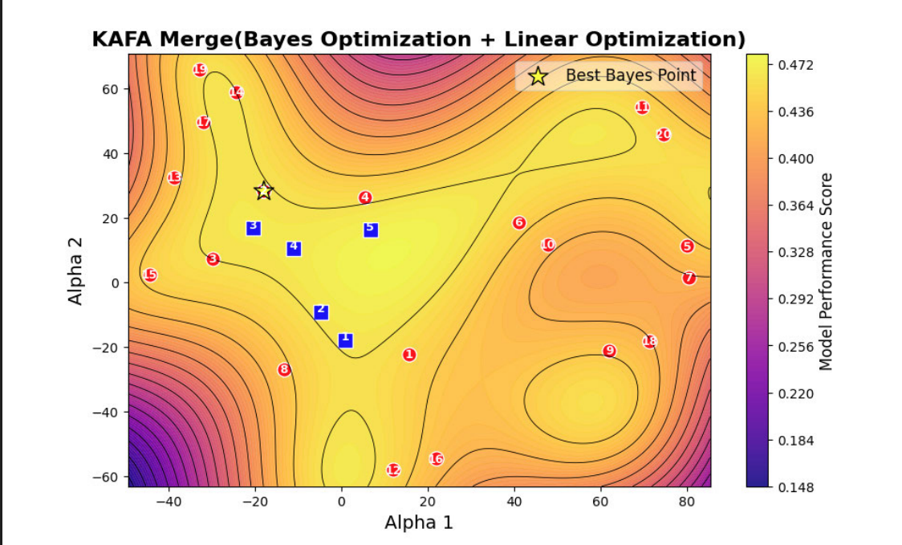

Slide 15


